Slide 1
Capacitación
DE CERO A
MACHINE
LEARNING
Clase 2:
Cómo plantear un proyecto de Machine Learning
Relator: Sergio Reyes Gajardo

Slide 2
Capacitación
DE CERO A
MACHINE
LEARNING
Clase 1 (bis):
Introducción y Fundamentos del Machine Learning
Relator: Sergio Reyes Gajardo

Slide 3
Formule un ejemplo en su trabajo por cada tipo de analítica
Indique una forma de medir los resultados en cada ejemplo dado
Ejercicio 1

Slide 4
Indique un ejemplo de automatización con ML vía Regresión y otro para Clasificación
Ejercicio 2

Slide 5
Capacitación
DE CERO A
MACHINE
LEARNING
Clase 2:
Cómo plantear un proyecto de Machine Learning
Relator: Sergio Reyes Gajardo

Slide 6
OBJETIVOS
Metodología CRISP-DM
Necesidad del negocio y planteamiento de las preguntas a responder en el proyecto de ML
Entendimiento de los datos
Establecer una hoja de ruta para un proyecto end-to-end

Slide 7

¿CUAL ES EL CICLO DE VIDA DE UN PROYECTO DE DATA SCIENCE / MACHINE LEARNING?

Slide 8
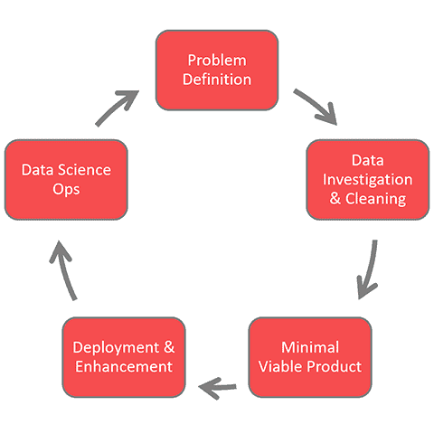
CICLO DE VIDA DE UN PROYECTO DE DATA SCIENCE
Pasos iterativos para llevar a cabo un projecto o analisis
Todos los proyectos y equipos son diferentes, por lo que cada ciclo es diferente, pero todos tienen al mismo ciclo de vida general
Fuente: https://www.datascience-pm.com/data-science-life-cycle/

Slide 9
1. DEFINICIÓN DEL PROBLEMA
¿POR QUÉ?
Claridad del problema a resolver
Motivación a todos los involucrados
Definición de valor
Identificación de riesgos, stakeholders
Investigación
Acceso a recursos

Slide 10
2. Investigación de los datos y Limpieza
¿La data es internamente disponible?
➡️
¡CONSIGUELA!
Documentar la calidad de la data
Limpieza de data
Creación de nuevas vistas para la data
Determinación del lugar donde se guardará la data
Visualización de la data
Presentación de resultados iniciales y primeros feedbacks
¿La data es capturable?
➡️
¡CAPTURALÁ!
¿La data está disponible a la venta?
➡️
¡COMPRALÁ!

Slide 11

3. Modelo mínimo viable
“El producto mínimo viable es la versión de un nuevo producto que permite a los equipos recolectar la máxima cantidad de aprendizaje validado sobre los clientes con el mínimo esfuerzo”
The Lean Startup, Eric Ries

Slide 12
3. Modelo mínimo viable
Validación de Laboratorio: ¿El modelo funciona en un ambiente controlado?
Validación de “In the wild”: ¿El modelo con los usuarios reales?
¿El modelo funciona mejor que el rendimiento de línea base?
¿Vale la pena desplegar este modelo en producción?
¿Existen consecuencias no intencionadas?

Slide 13
4. Despliegue y mejoras
“Ningún modelo de Machine Learning aporta valor, hasta que está desplegado en producción” (traducción libre)
ML in Production, Luigui Patruno
Extensión del modelo a casos de negocios similares
Nuevos datos
Nuevas técnicas de modelado

Slide 14

5. Data Science Ops: Evaluación
Manejo de los controles de acceso
Testeo de componentes en cada nuevo despliegue
Mejoras en la seguridad
Monitoreo de los datos: Validación de los datos de entrada del mundo real
Monitoreo del rendimiento de los modelos: Sensaciones en los resultados que da el modelo

Slide 15

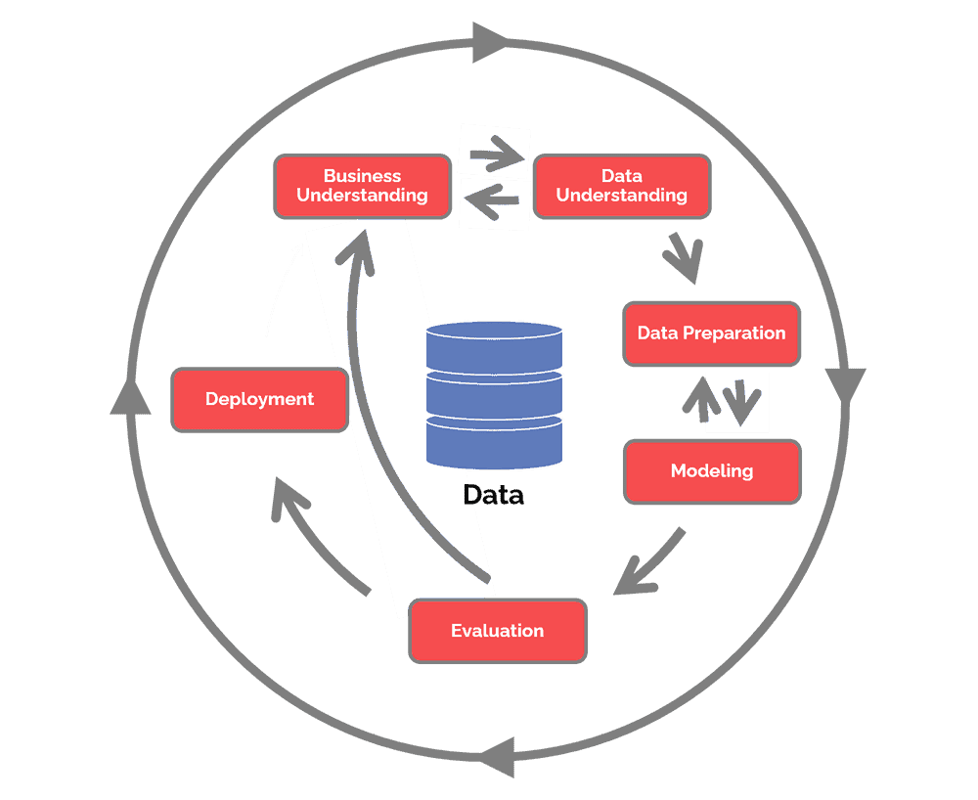
METODOLOGIA CRISP-DM

Slide 16

1999
CRoss-Industry Standard Process for Data Mining

Slide 17
CRISP-DM
Proceso ciclico que provee una aproximación estructural para planificar, organizar e implementar un proyecto de data-mining

Slide 18

ENTENDIMIENTO DEL NEGOCIO
Situación actual y determinación de los objetivos que el proyecto abordará
Disponibilidad de recursos
Producción de un plan para el proyecto

Slide 19

Entendimiento de la data
Primeros Datos: Recolección de los datos iniciales y carga en la herramienta de análisis
Descripción de la data: Examinar y documentar la estructura de la data como los formatos de la data, número de registros o identidades de campos
Exploración de los datos: Consultas, visualizaciones e identificación de las relaciones entre la data
Calidad de la data: ¿Qué tan limpia/sucia esta la data?

Slide 20
Preparación de los datos
Selección: Qué datasets serán usados y la documentación del porqué de su inclusión o exclusión
Limpieza: A menudo la tarea más larga, consiste en que los datos se encuentren en forma para ser modelados (ej.: imputación de datos faltantes)
Construcción: ¿Qué nuevos atribuidos puedo construir de los datos ya existentes?
Integración: ¿Qué nuevos datasets podemos construir combinando múltiples fuentes?
Formato de la data: Re-formateo de los datos si es necesario (ej: Conversión de strings a números para realizar operaciones matemáticas)

Slide 21

Modelado
Selección de la técnica de modelado
Regresión
Clasificación
Random Forest, etc.
Diseño de test
División del dataset en Entrenamiento/Test/Validación
Construcción del modelo
reg = LinearRegression().fit(X, y)
Interpretación de modelos

Slide 22


Evaluación del modelo
Evaluar resultados
Proceso de revisión
Siguientes pasos

Slide 23
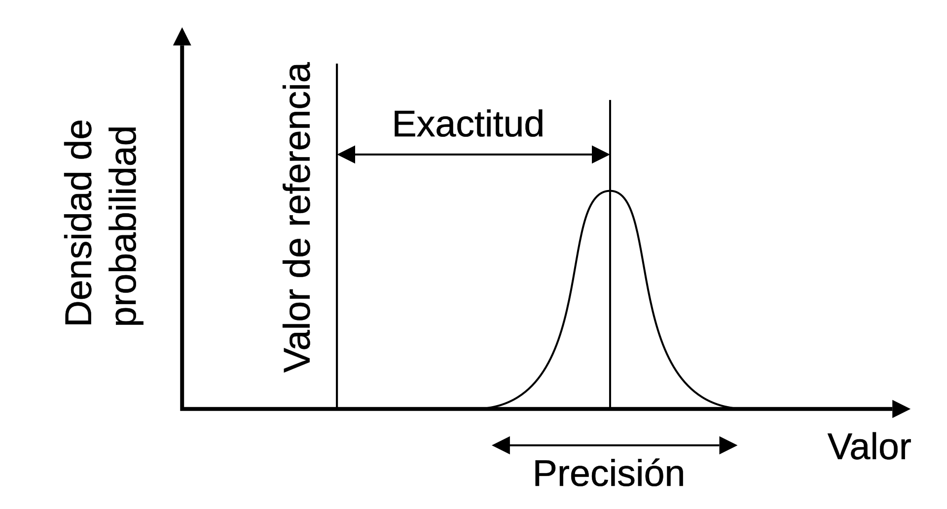

Slide 24



Slide 25
Mala exactitud, mala precisión, buena veracidad
Mala exactitud, buena precisión, mala veracidad

Slide 26

Despliegue
Un modelo no es particularmente útil hasta que el cliente no puede acceder a sus resultados.
Plan para el despliegue
Plan para el monitoreo y mantención
Reporte final
Revisión del proyecto

Slide 27
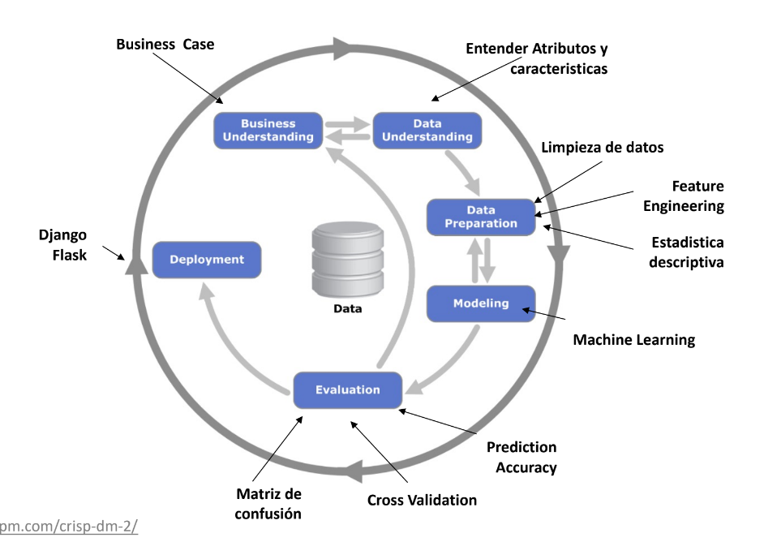

Slide 28

ESTRUCTURA DE UN PROYECTO DE DATA SCIENCE

Slide 29
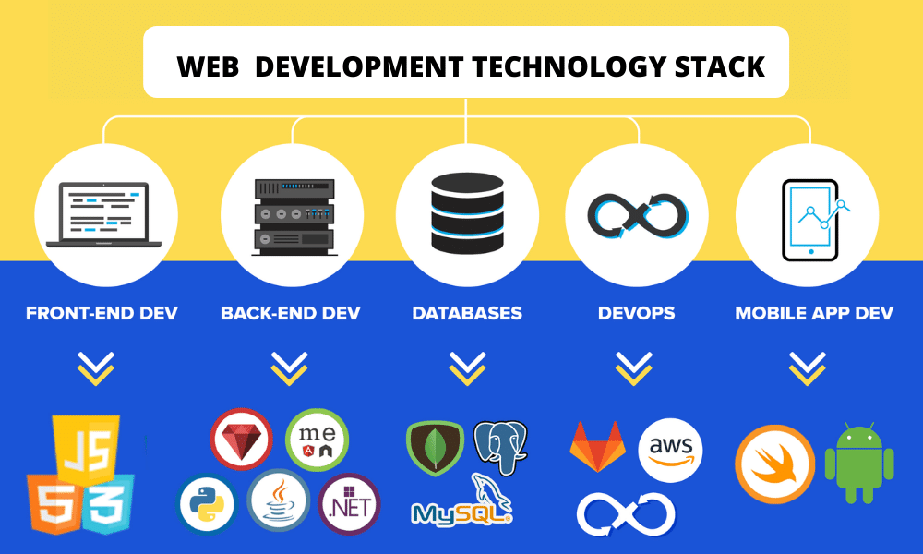

Slide 30




FRONTEND
El frontend o «desarrollo del lado del cliente» se refiere a la práctica de producir HTML, CSS y JavaScript. Estos tres elementos se encargan de dar forma a la parte frontal de un sitio web o aplicación. Esto incluye los fondos, colores, texto, animaciones o efectos.
Es lo que los usuarios perciben al explorar un sitio y con el que pueden interactuar.

Slide 31



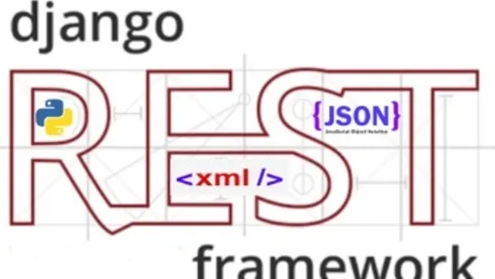
BACKEND
El backend es la parte invisible pero esencial de un sitio, encargada de manejar la lógica y el procesamiento de datos necesarios para que todo funcione de manera correcta y segura.
Se ocupa de tareas como almacenar y recuperar datos de una base de datos, procesar formularios, autenticar usuarios y gestionar la seguridad del sitio. Es responsable de toda la “magia” que sucede detrás de la interfaz visible.

Slide 32



BASE DE DATOS
Recopilación organizada de información o datos estructurados, que normalmente se almacena de forma electrónica en un sistema informático

Slide 33




Editores de Código (IDE)
Donde escribimos código

Slide 34





Herramientas para el análisis de datos

Slide 35



Control de Versiones

Slide 36





Herramientas para el Machine Learning – Deep Learning

Slide 37

HOJA DE RUTA RECOMENDADA

Slide 38

Preguntas iniciales
¿Cuál es el problema a resolver?
¿Qué datos tenemos disponibles o cuales nos podemos conseguir?
¿Qué podemos resolver con los datos disponibles?
¿Existe una solución similar en el mercado?

Slide 39
EDA: Análisis exploratorio de datos
Limpieza de los datos
Estadísticos descriptivos
Primeros resultados
¿El modelo planteado se ajusta a las necesidades del negocio?
¿Los datos que tenemos nos permite realizar ese modelo?

Slide 40

Desarrollo de la aplicación
Stack de tecnologías a aplicar:
Frontend + Backend+ Base de datos
ReactJS + Django + PostgreSQL
Streamlit
Jupyter Notebook
Reporte
Consideraciones de seguridad
Dispositivos a cubrir (Web, móvil, etc)

Slide 41

Modelo mínimo viable
¿Nuestra demo se ajusta la validación de los usuarios?
¿Tiene el OK para pasar a producción?

Slide 42

Despliegue a producción
¿Nuestra app estará disponible en un interno interno o externo?

Slide 43
Hoja de ruta
Preguntas iniciales
EDA
Desarrollo de la Aplicación
Modelo Mínimo Viable
Despliegue

Slide 44

Ejercicio
Para un problema en su área, ¿Cuál es aplicable para realizar un proyecto de Machine Learning?
Defina y responda las preguntas iniciales del proyecto

